Slide 1
Dicas para montar um pôster/painel
Profa. Angela M Belloni Cuenca

Slide 2
Pôsteres ou Painéis
Década de 1990 – invasão de pôsteres e painéis nos congressos científicos e técnicos.
Garante apresentação simultânea de vários trabalhos
Permite participação de mais autores no congresso
Permite maior tempo para discutir um trabalho de seu interesse
Permite variedade de especialidades se apresentarem
Funcionam como pré-publicação para revistas científicas
São úteis: podem ser vistos fora do ambiente do congresso / permite interação com o interessado.

Slide 3
Antes de começar
Planeje, planeje, planeje
Desenhe ideias
Saiba antes o tamanho, tipo, formato, tipo de letras, logotipos permitidos
Deixe imagens e gráficos contarem sua pesquisa
Saiba quem é seu público
Esteja preparado para imprevistos – leve fita adesiva, grampeador, magnetos, barbante, post it etc, a não ser que você já conheça o local e infraestrutura para esse fim.
Organize o pôster na vertical, de cima para baixo em colunas.
Faça cabeçalhos – com pelo menos tamanho 36 (5cm altura)
O texto deve ser legível, pelo menos no tamanho 24. Seu texto deve poder ser lido no todo, por uma pessoa em pé a cerca de 90 cm de distância.

Slide 4
Informações e formatos
Título
Palavras simples, para pessoas de áreas correlatas; letras grandes para serem lidas de longa distância, curta.
Autores
Vejas as normas que o congresso especifica.
Filiação
São os nomes dos autores e respectivas instituições, origem geográfica e endereço eletrônico. Siga as normas do congresso.
Apoio financeiro -se houver, sua menção é obrigatória.

Slide 5
Título
Identificar as palavras-chave é um bom começo para elaborar o título; Lembras das legendas nas páginas da revista.
Exemplo
A força de preensão manual é boa preditora do desempenho funcional em tarefas motoras de idosos frágeis.
Força de preensão manual no desempenho funcional de idosos frágeis.
Notes:
A perfeição, na redação do título, é atingida não quando mais nada existe a SER ACRESCENTADO, MAS QUANDO nada mais pode ser retirado (Gusmao p.11)

Slide 6
Título
“..um título deverá dar, tanto quanto seus limites permitirem, uma indicação precisa e concisa do que segue” (Day)
Contribuição ao estudo da ocorrência do surto de intoxicação por bebidas alcoólicas clandestinas ocorrido na área metropolitana de São Paulo no período de dezembro de 1992 a abril de 1993.
Intoxicação por bebidas alcoólicas clandestinas: surto em São Paulo.
Notes:
A perfeição, na redação do título, é atingida não quando mais nada existe a SER ACRESCENTADO, MAS QUANDO nada mais pode ser retirado (Gusmao p.11)

Slide 7
Informações e formatos
Autores
Vejas as normas que o congresso especifica.
Filiação
São os nomes dos autores e respectivas instituições, origem geográfica e endereço eletrônico. Siga as normas do congresso.
Apoio financeiro -se houver, sua menção é obrigatória.

Slide 8
Autoria – filiação
Rogério Lessa Horta^{I}, Bernardo Lessa Horta^{II} , Ricardo Tavares Pinheiro^{III}
^{I}Programa de Pós-Graduação em Saúde Coletiva. Unidade de Pesquisa e Pós-Graduação. Universidade do Vale do Rio dos Sinos (Unisinos). São Leopoldo, RS, Brasil
^{II}Programa de Pós-Graduação em Epidemiologia. Departamento de Medicina Social. Universidade Federal de Pelotas. Pelotas, RS, Brasil
^{III}Programa de Pós-Graduação em Saúde e Comportamento. Escolas de Medicina e Psicologia. Universidade Católica de Pelotas. Pelotas, RS, Brasil
Correspondência
Bernardo Lessa Horta R. Triunfo, 3080 - Laranjal 96090-790 Pelotas, RS, Brasil E-mail: blhorta@uol.com.br

Slide 9
Informações e formatos
Problema (ou questão inicial)
Mostrar a pergunta que originou a pesquisa. Não escreva o parágrafo, faça um esquema, uma síntese.
Objetivo
Escreva com o mínimo de palavras caso não seja possível esquematizar.
Delineamento
Faça um esquema que permita ao público entender o que você fez; pense na lógica da sua pesquisa e centre-se para passar essa informação

Slide 10
Informações e formatos
Resultados
Somente o mínimo necessário. Caso coloque figuras ou tabelas, não as apresente completas (muita poluição), sintetize, diminua o título (10 a 25 palavras); afinal você está ali para explicar os detalhes; 4 a 6 figuras auto explicativas.
Conclusões
Não precisa escrever a parte “Discussão”, afinal você está ali para discutir com o seu público. Liste as conclusões de forma destacada.
Referências
Nem pensar! Mas alguns congressos exigem-nas; nesta caso, coloque até 3 principais como Bibliografia (ou seja, sem obviamente, citá-las no pôster).

Slide 11
Aprimorando o conteúdo
Confira!!!!! ortografia.
Leve anotações, roteiro dos principais tópicos .
Caso deseje, distribua um resumo do seu trabalho.
Em alguns eventos há espaço para colocar cartões para contato, folders e outros informativos sobre seu trabalho. Vá preparado para isso.
Lembre-se:
Uma pessoa deve ser capaz de ler totalmente o seu pôster em menos de 5 minutos!

Slide 12
Softwares de edição
visualização e impressão em formato grande
programas específicos
designer para criação em softwares gráficos como Corel, Photoshop, Illustrator, Inkscape
softwares exclusivos para confecção de posters, como PosterGenius, Scribus ou LaTeX, mas todos são bastante complicados.
versão digital do poster com apresentação em telas de tv ou monitores de muitas polegadas - confeccionar o pôster no próprio Power Point, Keynote ou Draw.
Templates – na internet ou no próprio ppt

Slide 13
Apresentando
Fale pausadamente, conversando com o interessado; fale com convicção.
Apresente-se com respeito; não use gíria, neologismos ou estrangeirismos; siglas; vocabulário técnico de outra área.
Neologismos comuns: refri, chat, redes sociais ou mesmo nos e-mails pessoais. Alguns exemplos conhecidos: rs ou lol (risada), vc (você), blz (beleza), =)(sorriso) etc.
Olhe para o interessado
Notes:
Neologismos comuns: refri, chat, redes sociais ou mesmo nos e-mails pessoais. Alguns exemplos conhecidos: rs ou lol (risada), vc (você), blz (beleza), dd tc (de onde teclas?), fx (fixe),_l_(dedo, ...),=)(sorriso) etc.

Slide 14
Apresentando
Cuide da linguagem corporal: nem bailarino nem estátua = ambos dispersam atenção do colega interessado.
Não leia o pôster, converse com seu interlocutor. Se for necessário tenha fichas com os itens e algumas anotações importantes.
Fale claro e devagar – não use jargão da área, termos difíceis – use sempre as palavras mais simples.
Notes:
Neologismos comuns: refri, chat, em salas de bate-papo (chat), no orkut ou hi5 (redes sociais) ou mesmo nos e-mails pessoais. Alguns exemplos conhecidos: rs ou lol (risada), vc (você), blz (beleza), dd tc (de onde teclas?), fx (fixe),_l_(dedo, ...),=)(sorriso) etc.

Slide 15
Como não fazer!
Você consegue entender o que comunicam?

Slide 17
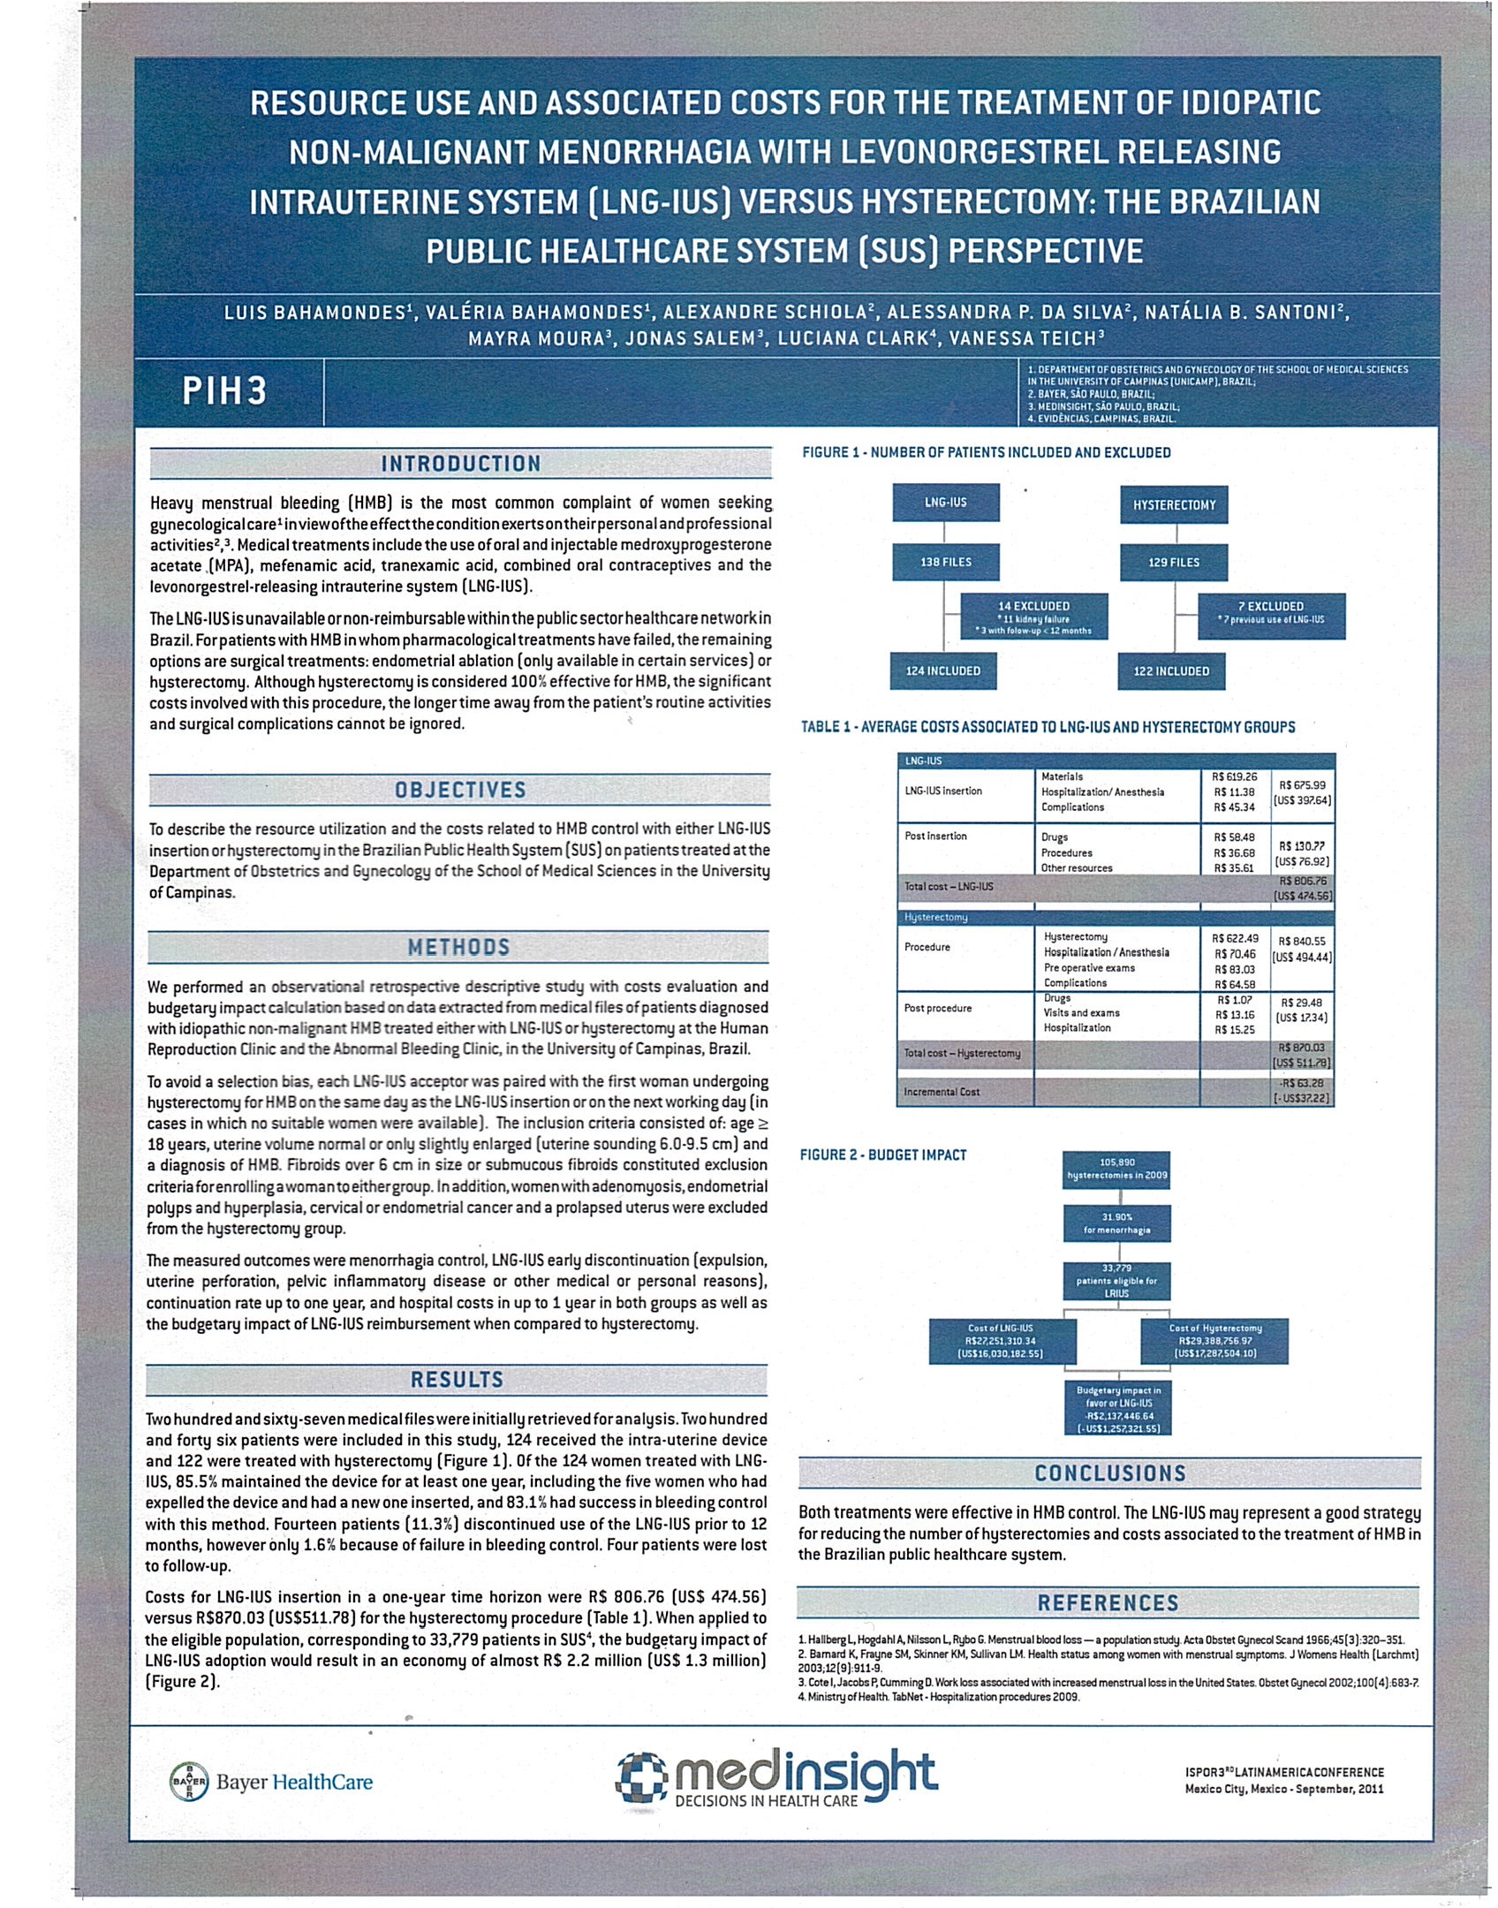

Slide 18
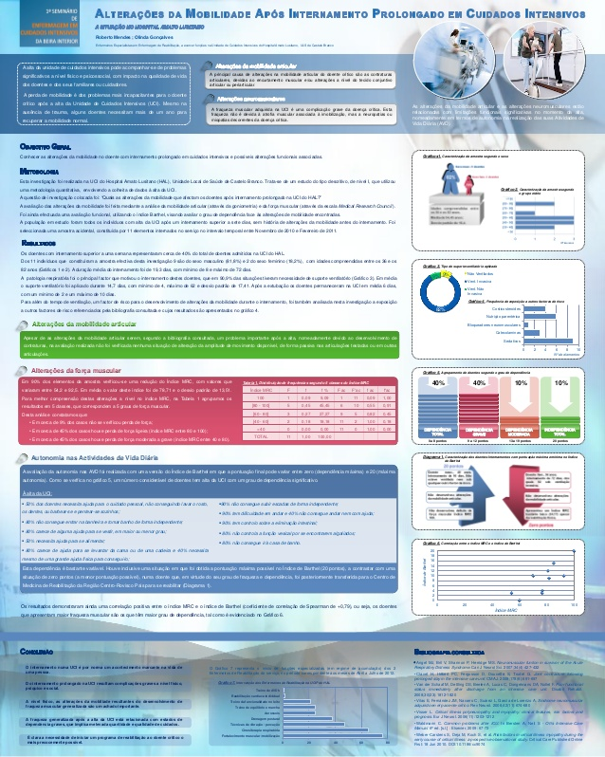

Slide 19
Como fazer!
Você consegue entender o que comunicam?

Slide 20
Fonte: Blog do AI e Mundaneum https://ru.wikipedia.org/wiki/Mundaneum
Notes:
1934 - Mundaneum, instituição criada de acordo com a visão de Paul Otlet e Henri La Fontaine, que pretendiam organizar a informação com vistas a dispor conhecimento ao alcance de todos. O mundo seria melhor se todos tivessem acesso à informação
“Em uma tarde de segunda-feira nublada, essa cidade medieval parece um local esquecido. Além da catedral gótica obrigatória, não há muito para ver aqui, exceto um pequeno museu de fachada de pedra chamado Mundaneum, escondido em uma rua estreita em um dos cantos da cidade. Parece uma casa apropriadamente antiga para o legado de um dos pioneiros perdidos da tecnologia: Paul Otlet. Em 1934, Otlet fez planos para uma rede global de computadores (ou "telescópios elétricos", como ele os chamava) que possibilitaria que pessoas buscassem por milhões de documentos interligados, imagens, áudios e arquivos de vídeo. Ele descreveu como as pessoas usariam os dispositivos para mandar mensagens, compartilhar arquivos e até formar redes sociais online. Ele chamou a coisa toda de "reseau", que pode ser traduzido como rede ou web. Historiadores normalmente traçam as origens da World Wide Web (w.w.w., ou internet) através de uma linhagem de inventores anglo-americanos como Vannevar Bush, Doug Engelbart and Ted Nelson. Entretanto, mais de meio século antes de Tim Berners-Lee lançar o primeiro navegador de internet em 1991, Otlet descreveu um mundo conectado onde "qualquer um em sua cadeira seria capaz de contemplar toda criação." Embora a protoweb de Otlet se baseassem em uma junção de tecnologias analógicas, como cartões de indexação e máquinas de telegrafia, ela antecipou, de qualquer forma, a estrutura "hiperlinkada" da web de hoje. "Essa foi uma versão Steampunk do hipertexto", disse Kevin Kelly, ex editor da Wired, que está escrevendo um livro sobre o futuro da tecnologia. A versão de Otlet dependia da idéia de uma máquina que juntasse os documentos usando links simbólicos. Embora essa noção pareça óbvia hoje em dia, em 1934 ela marcou um grande avanço conceitual. "O hiperlink é uma das invenções menos valorizadas do século passado", disse Kelly. "Ela vai se juntar ao rádio, no panteão das grandes invenções." Hoje em dia, Otlet e seu trabalho foram largamente esquecidos, até mesmo em sua terra nativa, a Bélgica. Embora Otlet tenha tido fama considerável durante sua vida, seu legado caiu vítima de uma série de acontecimentos históricos - entre os quais, a invasão nazista ao país, que destruiu boa parte do trabalho de sua vida. Mas em anos recentes, um pequeno grupo de pesquisadores começou a recuperar a reputação de Otlet, republicando parte de seus escritos e angariando fundos para estabelecer o museu e arquivo em Mons. Os curadores do museu Mundaneum, que celebra seu décimo aniversário na quinta-feira, 19, planejam publicar parte da coleção original na web moderna. Essa comemoração não vai ser só uma reivindicação póstuma por Otlet, mas também vai providenciar uma oportunidade de fazer uma reavaliação de seu lugar na história da web. Foi o Mundaneum apenas uma curiosidade histórica - um caminho tecnológico não seguido - ou sua visão pode fornecer esclarecimentos sobre a web como a conhecemos? Em 1895, Otley conheceu um futuro ganhador do Nobel com quem tinha muito em comum: Henri La Fontaine, que se juntou a ele no plano de criar uma grande bibliografia de todo o conhecimento publicado no mundo. Para 1895, tal projeto marcou um ato de arrogância intelectual colossal. Os dois homens começaram a coletar dados de todos os livros já publicados, juntamente com uma vasta coleção de revistas e artigos de jornal, fotografias, pôsteres e todo tipo de texto perecível - como panfletos - que as bibliotecas normalmente ignoram. Usando cartões de índice de 7 por 12 centímetros (o que havia de mais avançado na tecnologia de armazenamento), eles criaram um vasto banco de dados com mais de 12 milhões de entradas individuais. Otlet e LaFontaine procuraram apoio para seu projeto com o governo belga, propondo a construção de uma "cidade do conhecimento", que aumentaria as chances do país se tornar sede da Liga das Nações. O governo forneceu espaço em um prédio público para o projeto, onde Otlet expandiu a operação. Ele contratou mais gente e estabeleceu um serviço de pesquisa pago que permitia que qualquer pessoa, em qualquer lugar do mundo, mandasse uma busca por correio ou telégrafo - algo como um mecanismo de busca atual. Pedidos chegaram de todo o mundo, mais de 1.500 por ano, sobre diversos tópicos, de bumerangues às finanças da Bulgária. Com a evolução do Mundaneum, ele começou a sobrecarregar o espaço com o enorme volume de papel. Otlet começou a buscar por idéias de novas tecnologias para o manejamento da sobrecarga de informação. Em um certo ponto, ele sugeriu uma espécie de computador de papel, manipulado com rodas e raios que moveriam os documentos na superfície de uma mesa. Eventualmente, entretanto, Otlet chegou à resposta final, que envolvia descartar todo papel. Como não existia algo como armazenamento de dados eletrônicos em 1920, Otlet tinha que inventar a resposta. Ele começou a escrever diversos documentos sobre a possibilidade do armazenamento eletrônico, culminando com o livro de 1934, Monde, no qual ele expôs sua visão de um "cérebro mecânico coletivo" que abrigasse toda a informação do mundo, acessível instantaneamente em uma rede global de informação. Tragicamente, bem quando a visão de Otlet começou a se cristalizar, o Mundaneum entrou em uma fase difícil. Em 1934, o governo belga perdeu o interesse no projeto, após a oferta de o país para ser sede da Liga das Nações ser recusada. Otlet teve que mover o arquivo para um local menor e, após dificuldades financeiras, teve que fechá-lo ao público. Um bom número de funcionários continuou trabalhando no projeto, mas o sonho terminou quando o nazistas marcharam pela Bélgica em 1939. Os alemães esvaziaram o local original do Mundaneum para dar espaço para uma exibição de arte do Terceiro Reich, destruindo milhares de caixas cheias de cartões. Otlet morreu em 1944, falido e esquecido. Depois da morte de Otlet, o que sobreviveu do Mundaneum original ficou para existir na obscuridade em um velho prédio da Universidade Livre em Parc Leopold até 1968, quando um jovem estudante da graduação chamado W. Boyd Rayward começou a seguir a trilha de papel.Tendo lido parte do trabalho de Otlet, ele viajou ao escritório abandonado de Bruxelas, onde descobriu um quarto, como um mausoléu, cheio de livros e papéis com teias de aranha. Rayward ajudou, desde então, no ressurgimento do interesse no trabalho de Otlet, um movimento que por fim angariou atenção suficiente para conseguir desenvolver o museu em Mons. Hoje em dia, o novo Mundaneum revela interessantes relances de como a web poderia ter sido. Longas filas de gavestas de catálogos contêm milhões dos cartões de índice de Otlet, apontando o caminho para o grande arquivo que contém todos os artefatos. Uma equipe de biblioteconomistas conseguiu catalogar apenas 10% da coleção até agora. O arquivo revela tanto as limitações como o potencial da visão original de Otlet. Ele imaginou uma equipe de profissionais que analisassem cada peça de informação que chegasse, uma filosofia que vai contra a idéia básica da web. "Eu penso que Otlet teria se sentido perdido com a internet", disse seu biógrafo, Francoise Levie. Até com um pequeno exército de profissionais, o Mundaneum original jamais poderia acomodar o volume de informação produzida hoje na web. Apesar dessas limitações, a versão do hipertexto de Otlet tinha algumas vantagens importantes com relação à web de hoje. Primeiro, ele viu um tipo mais inteligente de hiperlink. Enquanto links na web servem como um tipo de ligação muda entre dois documentos, Otlet vislumbrou links que carregavam significado anotando, por exemplo, se os documentos concordavam ou discordavam entre si. Otlet também viu possibilidades de redes sociais, que deixassem os usuários "participarem, aplaudirem, criticarem." Enquanto ele provavelmente fosse ficar confuso com o ambiente do Facebook ou do MySpace, Otlet viu alguns dos aspectos mais produtivos das redes sociais - a habilidade de trocar mensagens, participar em discussões e trabalhar coletivamente para recollher e organizar documentos. Os curadores do Mundaneum de hoje esperam que o museu não termine da mesma maneira que seu precursor. Embora o projeto sempre atraia financiamento, ele batalha para atrair visitantes. "O problema é que ninguém conhece a história do Mundaneum", disse sua arquivista, Stephanie Manfroid. "As pessoas não se interessam necessariamente por ver um arquivo. É como, você preferiria ver o último Star Wars ou ir a um catálogo gigante?" Batalhando para ampliar seu apelo, o museu abriga regularmente exposições de pôsteres, fotografias e arte contemporânea. E enquanto apenas um pequeno número dos turistas cheguem ao pequeno museu em Mons, a cidade ainda pode encontrar seu lugar no mapa histórico da tecnologia. Ainda este ano, uma corporação pretende abrir um centro de dados na cidade: Google.” Fonte:The New York Times17 Junho 2008, publicado no Estadão.

Slide 21
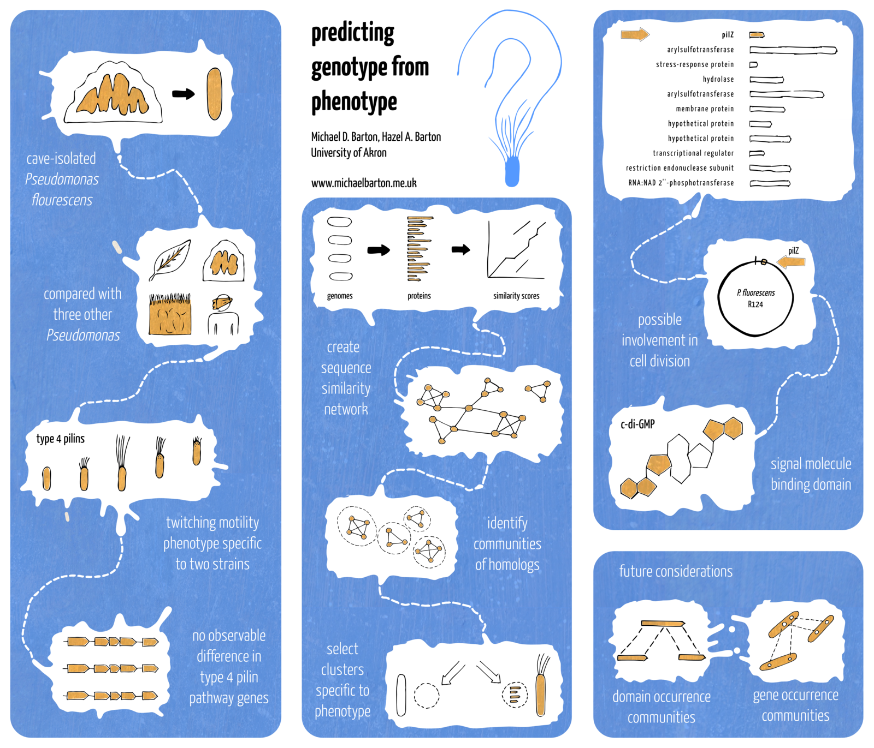
https://bsf.org.br/2014/03/30/como-criar-um-poster-para-conferencias-e-congressos/

Slide 22
Fonte: Blog do AI

Slide 23
Fonte: https://marcoarmello.wordpress.com/2012/03/13/poster/

Slide 25
Dicas para montar um pôster/painel
Fontes:
Bioinformatics Zen . Poster: Predicting genotype from phenotype; July 2012. Acesso em fev 2017. Disponível em http://www.bioinformaticszen.com/post/genotype-from-phenotype
Blog Bibliotecários Sem Fronteiras. Disponível em: https://bsf.org.br/
San Francisco Edit. Developing na effective poster presentation <www.sfedit.net>
Volpato GL. Ciência: da filosofia à publicação. 6a.ed. São Paulo: Cultura Acadêmica; 2013. p.345-61: Divulgação em congressos
Blog de AI. Como criar um pôster para conferências e congressos; mar 2014. Acesso em fev 2017. Disponível em <http://bsf.org.br/2014/03/30/como-criar-um-poster-para-conferencias-e-congressos>

